Slide 1
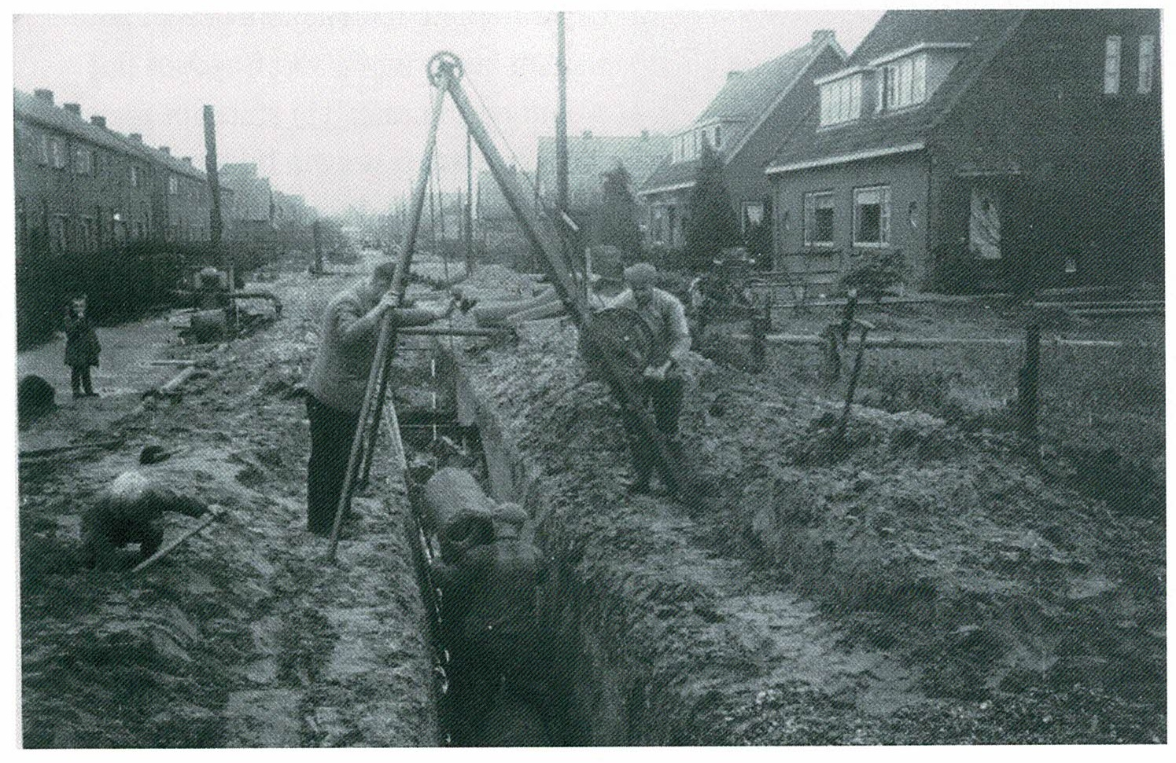
Informatieavond Klaarwaterweg, Soest
Wat brengt de toekomst? 16 november 2022

Slide 2
Wie zijn wij?
Projectmanager: Jerry de Zwart
Technisch projectcoördinator: Bas Hensen
Sociaal projectleider: Robbert Jan Van Rooijen
Bewonersbegeleider: Patricia Bleij

Slide 3
Inhoudsopgave
Terugblik en achtergrond
Scenario’s
Sociaal traject
Globale planning
Vragen

Slide 4
1. Terugblik en achtergrond
Onderzoek
Scheurvorming
Schimmel
Contact met bewoners
Klachten
Onprettig gevoel
Symptomen, mede vanuit bewoners
Vocht
Tocht
Schimmel
Scheurvorming (binnen en buiten).

Slide 5
1. Terugblik en achtergrond
Onderzoeken:
Constructief: Veilig! De woningen zijn niet onderheid. Door de zachte ondergrond en in relatie met hoge grondwaterstand last van zettingen. Draagkrachtige laag bevindt zich op gemiddeld 7 meter diepte. Grondverbetering draagt niet bij aan een oplossing.
Tocht: Veel kieren wat resulteert in warmte verlies, met name bij wand- en kozijn aansluitingen
Schimmels: Door optrekkend vocht zijn wanden en vloeren vochtig. Goede ventilatie ontbreekt. De omstandigheden zijn gunstig voor schimmels.
Vocht: Hoge grondwaterstand. Poreuze materialen (fundering, wanden) zuigen het vocht op. Kan niet verlaagd worden, de ondergrond klinkt te hard in.

Slide 6
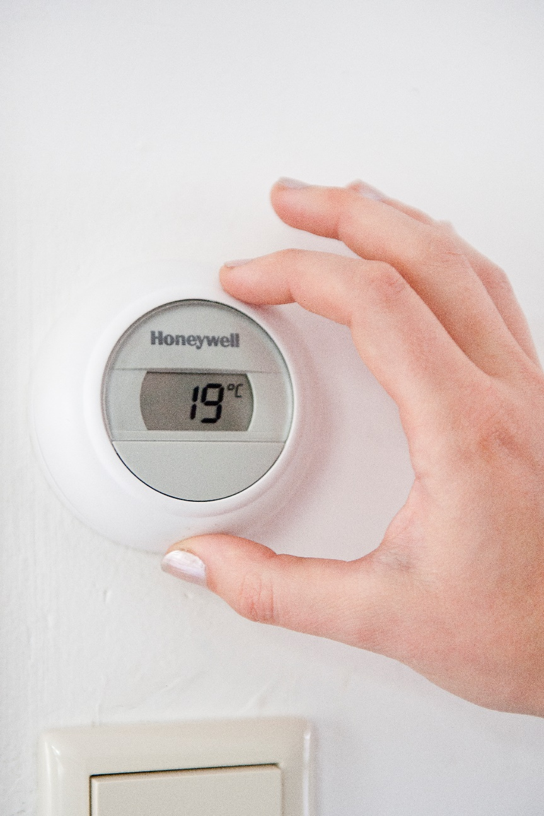
2. Scenario’s
Herstellen problemen;
Herstellen problemen + verduurzaming label B;
Herstellen problemen + verduurzaming label A (incl. gasloos maken);
Sloop-nieuwbouw

Slide 7



Afwegingen
Kwaliteit Financieel Impact
Herstellen problemen:
Herstellen problemen + verduurzaming label B
Herstellen problemen + verduurzaming label A (incl. gasloos maken)
Sloop-nieuwbouw

Slide 8
Scenario keuze
Probleemoplossing & toekomstbestendig
Overlast bewoners beperken
Open en transparant
Duidelijkheid
Problemen permanent oplossen
Overlast bewoners minimaliseren
Open en transparant
Duidelijkheid verschaffen
Toekomstbestendig maken, zeker in deze tijd
Keuze sloop / nieuwbouw, geen makkelijke keuze.
Alle opties ingrijpend.

Slide 9

3. Sociaal traject
Huis is fijn thuis, vertrouwd.
Wat kunt u van ons verwachten?
Financieel: Wettelijke kaders; vergoeding 6.505,- (prijspeil 28 februari 2022)
Gesprek: Opstellen Sociaal Plan, rechten en plichten over en weer
Woning: Samen op zoek naar een andere passende woning, 1-1 begeleiding
Doen wij als Portaal samen met bewoners, klankbordgroep en de huurdersverenging
“We realiseren ons dat deze beslissing ingrijpend is”

Slide 10
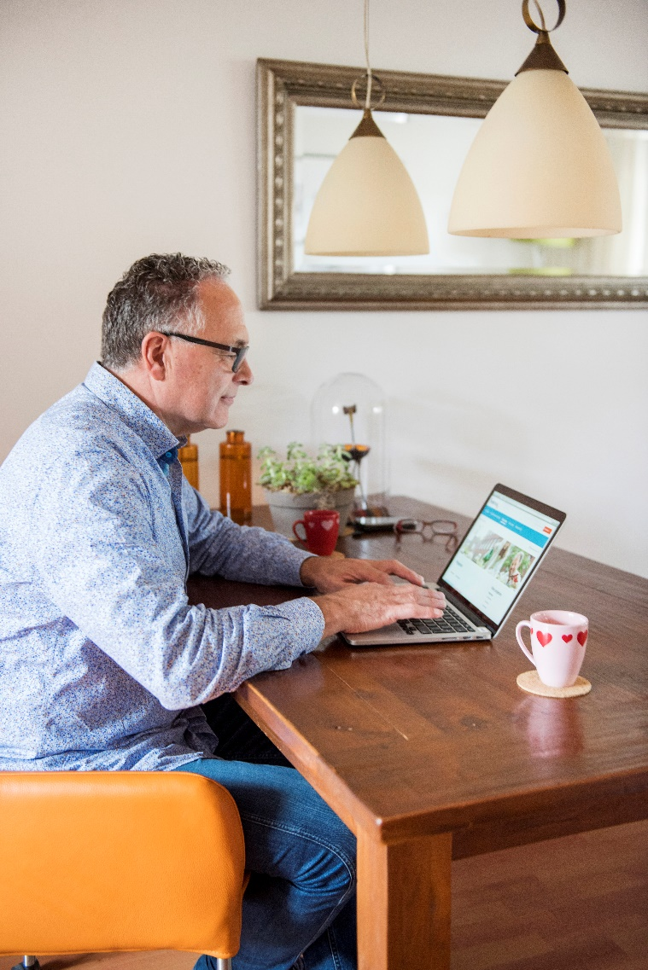
4. Globale Planning
Sociaal traject start onmiddellijk
Informatieavond 16/11/22 (vanavond) -> vroegtijdig informeren, geen haast/druk
Oproep klankbordgroep, samenstelling (16/11/2022) 1-1 afspraken met bewonersbegeleider (Patricia) vanaf week 47 (21 november – december)
Klankbordgroep/ Sociaal Plan
Eerste overleg klankbord groep met sociaal projectleider (Robbert Jan) begin december 2023 – zomer 2023
Samenstellen Sociaal Plan, informatie omtrent nieuwbouw. Overige bewoners informeren.
Informeren omwonenden Q4 2022.
Sloop / nieuwbouw, Start flora / fauna onderzoek, doorloop minimaal 2 jaar. Sloop niet eerder dan 2024. herhuisvesting bewoners staat voorop. Samen vinden wij voor iedereen een fijn (nieuw) thuis.

Slide 11
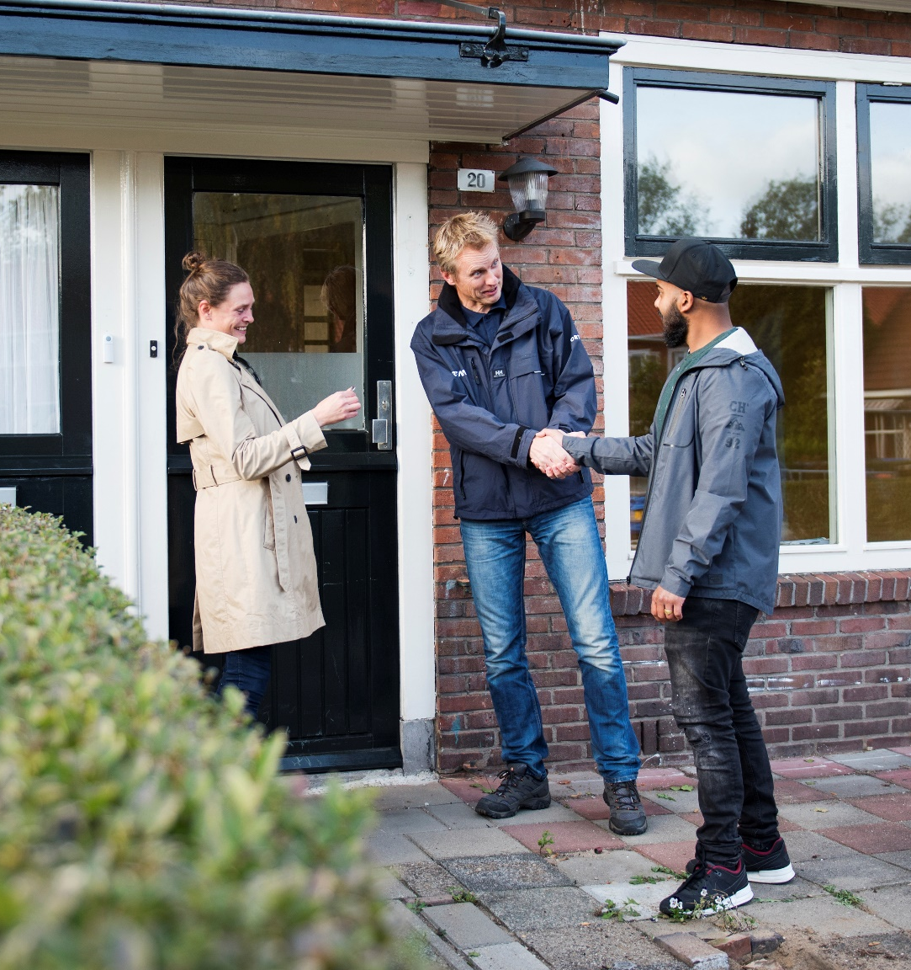
5. Vragen
Kunnen ons voorstellen dat er vragen zijn. U kunt te allen tijde terecht bij
Patricia Bleij (alle vragen over uw persoonlijke situatie)
klaarwaterweg@portaal.nl of telefonisch via 0800 - 767 82 25. Robbert Jan van Rooijen (collectief, klankbordgroep) RobbertJan.v.Rooijen@portaal.nl De huurdersvereniging Soest (VHOS) Leendert de Bruijn, 035 609 0601
Presentatie en Q&A worden u zsm toegestuurd.

